Slide 1
Intégration des radiographies habilitées par DAO dans les algorithmes de diagnostic et les cadres de suivi et d’évaluation
MODULE 5

Slide 2
Introduction
Ce module entend aider les programmes nationaux à suivre et à surveiller l’impact de leur utilisation du diagnostic assisté par ordinateur et des rayons X numériques pour dépister la tuberculose pulmonaire

Slide 3
Aperçu du cours
Relier le dépistage aux diagnostics de confirmation
Le suivi et l’évaluation à travers la chaîne des soins
Indicateurs pour un programme de dépistage
Clôture

Slide 4
Objectifs d’apprentissage
Décrire comment intégrer les rayons X activés par DAO dans l’algorithme de diagnostic.
Décrire les exigences en matière de suivi et d’évaluation pour un système à rayons X activé par DAO.
Sélectionner les indicateurs à utiliser lors de l’établissement d’un programme de dépistage à l’aide de radiographies habilitées par DAO.
Décrire comment cela serait fait dans leur propre pays.
À la fin de ce module, les participants devraient pouvoir :

Slide 5
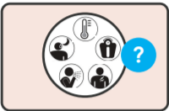
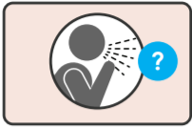
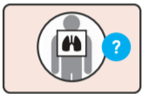
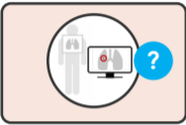
Rappel : Directives de l’OMS sur le dépistage systématique
Dans les populations générales sans VIH âgées de 15 ans et plus où le dépistage de la tuberculose est recommandé…
Le dépistage systématique de la tuberculose peut être effectué à l’aide d’un dépistage des symptômes, d’une radiographie thoracique avec logiciel de détection assistée par ordinateur (DAO) ou de tests de diagnostic rapide moléculaires recommandés par l’OMS, seuls ou en combinaison.
Le logiciel de DAO peut être utilisé en remplacement des lecteurs humains pour interpréter les radiographies pulmonaires numériques dans le cadre du dépistage et du triage de la tuberculeuse

Slide 6
CONNECTER LA RADIOGRAPHIE ASSISTÉE PAR ORDINATEUR AU DIAGNOSTIC DE CONFIRMATION

Slide 7
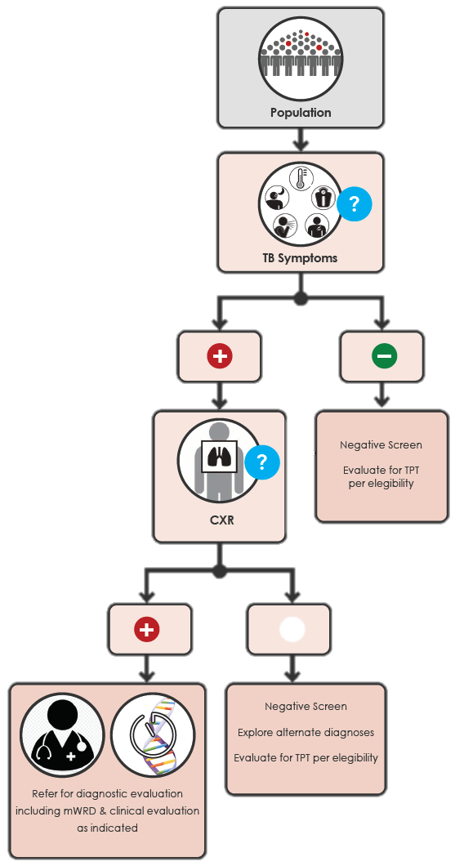
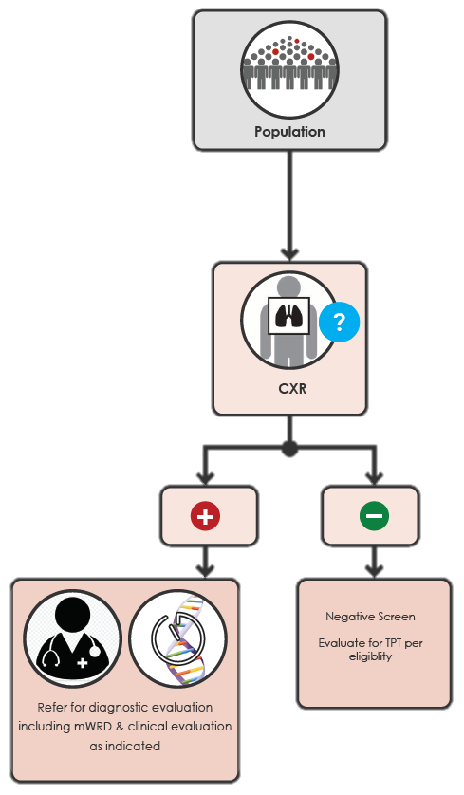
Rappel : Comment les rayons X activés par DAO sont-ils utilisés ?
Le dépistage par radiographies habilitées par DAO doit être intégré dans l’algorithme de diagnostic de la tuberculose.
Cette intégration peut sembler différente pour les stratégies de recherche de cas actives et passives.
Radiographie plus dépistage des symptômes
La radiographie remplace le dépistage des symptômes
Le résultat doit être le même :
Les résultats des radiographies éclairent la prise de décision
La radiographie peut également augmenter ou remplacer le dépistage des symptômes.
Considérer : L’expansion des rayons X en tant qu’outil de dépistage change-t-elle la définition de travail de la « tuberculose présomptive » ?

Slide 8
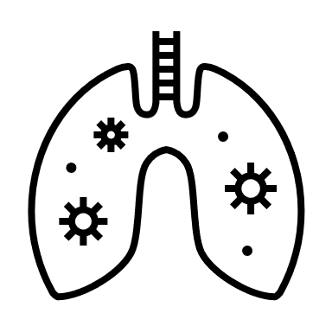
Les résultats des radiographies habilitées par DAO conduisent à des tests de confirmation selon la norme de référence
Comment faire le lien entre le dépistage et le diagnostic ?
Les patients doivent-ils se rendre au laboratoire voisin, ou
Les échantillons peuvent-ils être prélevés sur le site de dépistage et transportés vers les laboratoires ?
Comment les résultats du CXR et du DAO sont-ils transmis aux patients/prestataires de soins ?
Le rapport de radiographie/DAO doit-il être imprimé ?
Cela concerne-t-il tous les patients ou seulement ceux qui dépassent le score seuil ?
Comment relier les données de rayons X aux données de diagnostic ?
Comment les patients sont-ils enregistrés dans le cadre du dépistage par rayons X ?
Comment les patients sont-ils enregistrés dans le cadre de diagnostic de laboratoire ?
Les identifiants de patient uniques sont-ils utilisés pour les deux systèmes et sont-ils reliés ?
Diagnostics moléculaires rapides
Microscopie à frottis
Culture et DST
Qui est responsable de ce processus ?

Slide 9
MISE EN PLACE D’UN SYSTÈME DE S&E POUR DAO

Slide 10
Quels sont les besoins pour la mise en place d’un système de S&E pour DAO ?
Un registre de données est nécessaire pour capturer les données de radiographie pulmonaire et établir un lien avec les tests de suivi, la notification et l’inscription au traitement.
Un identifiant national unique du patient est idéal pour ce lien, mais ceux-ci ne sont pas toujours disponibles.
Question :
Quelles alternatives existent en l’absence d’un indicateur patient unique ?

Slide 11
Connexion aux systèmes nationaux de S&E
Le registre des données de radiographie pulmonaire doit être relié aux systèmes nationaux de notification, aux systèmes d’orientation des échantillons, aux tests de diagnostic, etc.
Le logiciel de DAO doit être calibré pour envoyer les résultats directement aux systèmes nationaux de S&E *
Le logiciel est-il lié en temps réel (par SMS ou Internet) au système ?
Si l’exécution hors ligne est possible, comment les données sont-elles téléchargées lorsque la connexion est rétablie ?
Notes:
Les résultats du dépistage peuvent être simplement le nombre de personnes dépistées, l’identifiant unique du patient et, si les systèmes le permettent, l’enregistrement de la tuberculose présumée.
Certains systèmes tiers, System One’s Aspect ou Savics’s Data To Care, peuvent prendre en charge ce lien.

Slide 12
SÉLECTION DES INDICATEURS POUR UN PROGRAMME DE RADIOGRAPHIE DU THORAX ET DE DÉPISTAGE DE LA DAO

Slide 13
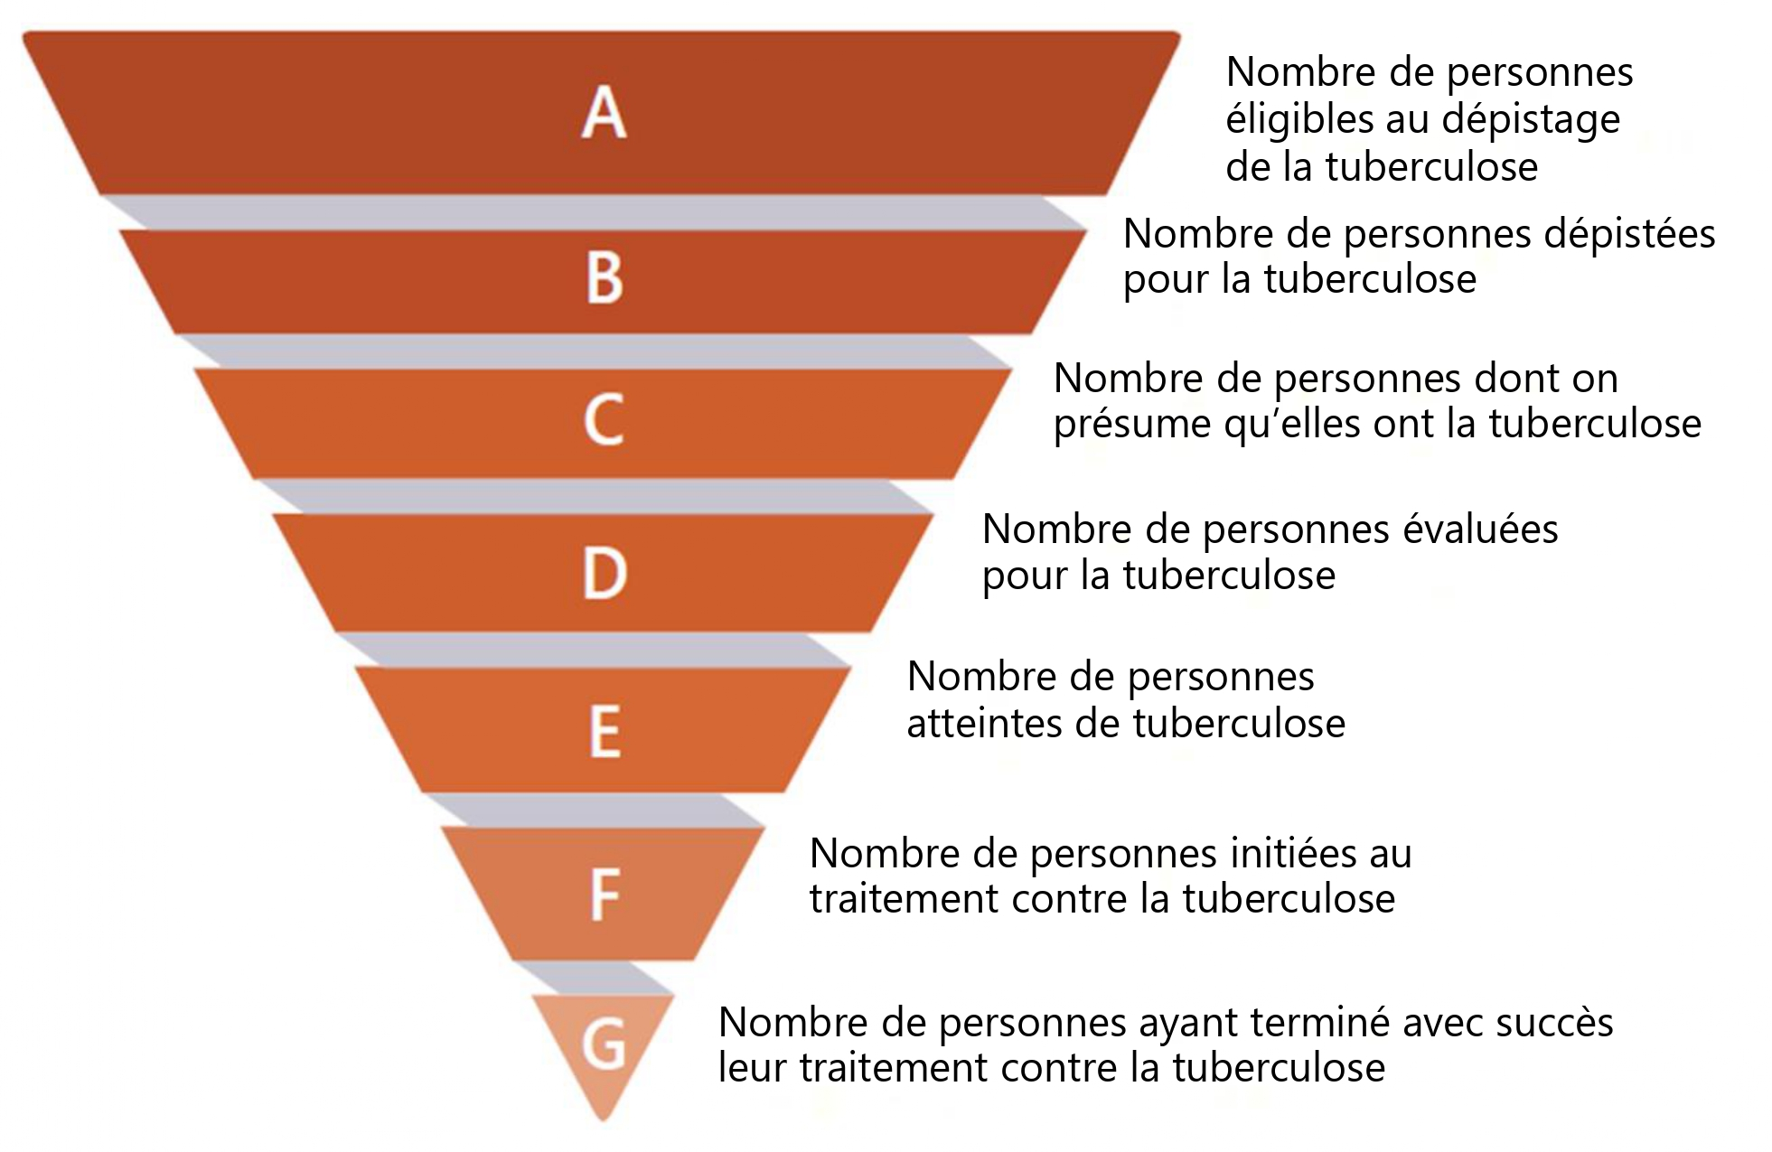
Cascade de soins - Indicateurs
Considérons la chaîne des soins pour la tuberculose :
Quels sont les indicateurs standard utilisés dans votre contexte ?

Slide 14
Calculs à partir des indicateurs pour chaque groupe dépisté :
Acceptabilité : la proportion de personnes dépistées pour la tuberculose parmi celles éligibles ;
Dépisté positif : la proportion de personnes dépistées par le système de DAO avec un score supérieur au score seuil sélectionné ;
Conservation des tests : la proportion de personnes testées ou évaluées pour la tuberculose avec un test de diagnostic de confirmation parmi les patients présumés atteints de tuberculose ;
NNS et nombre nécessaire à traiter : la proportion de personnes diagnostiquées TB parmi celles dépistées et testées ;
Lien avec les soins : la proportion de personnes diagnostiquées qui commencent un traitement antituberculeux ; et
Succès du traitement : la proportion de personnes qui ont terminé avec succès le traitement antituberculeux parmi celles ayant commencé le traitement.

Slide 15
Considérations lors de la sélection des indicateurs de S&E
Quels indicateurs sont déjà utilisés ?
Quels indicateurs sont capturés dans les systèmes de surveillance électronique actuels ?
Quels indicateurs devrez-vous ajouter ?

Slide 16
Sélection des indicateurs pour un programme de dépistage
ORIENTATION AU
PROCESSUS
ORIENTATION À L’IMPACT
Vous permettre d’évaluer les performances de la solution de dépistage (ex : radiographies activées par DAO) pendant le déploiement et la maintenance
Adaptable dans le temps (sans perdre l’intégrité des informations)
Évaluer l’impact de la solution sur la recherche de cas et d’autres résultats de santé, ainsi que sur les objectifs du programme
Notes:
Orientation au processus :

Slide 17
Indicateurs proposés pour le suivi des performances de la technologie DAO
Taux de positivité de la radiographie du thorax et de la DAO pour le diagnostic de la tuberculose dans les sites de mise en œuvre
Pourcentage de personnes dépistées positives à la tuberculose par radiographie et DAO qui ont été orientées vers un test de confirmation
Taux de positivité du test de confirmation pour les personnes dépistées positives pour la tuberculose par radiographie et DAO
Pourcentage de personnes dépistées positives à la tuberculose par radiographie et DAO et ayant reçu un diagnostic clinique

Slide 18
Où placer la DAO dans l’algorithme de dépistage de la tuberculose
La DAO peut être utilisée avec des lecteurs humains formés comme outil d’aide à la décision ou à la place de lecteurs humains formés.
Aux côtés de lecteurs humains
À la place des lecteurs humains
La DAO peut fonctionner avec des lecteurs humains :
Aider les radiologues à optimiser leur flux de travail
Alerter les lecteurs humains des images anormales nécessitant une hiérarchisation
Fournir une assistance en matière de signalement
Assurer le contrôle qualité
Aider à la pré-lecture
L’OMS recommande la DAO pour remplacer les lecteurs humains dans deux situations générales chez les personnes âgées de 15 ans et plus :
Dépistage : la DAO peut être un outil précieux pour le dépistage des personnes asymptomatiques sans facteurs de risque importants (ex : la recherche active de cas).
Triage: la DAO peut être utile pour identifier la tuberculose chez les personnes présentant des symptômes de tuberculose, des marqueurs de risque ou d’autres résultats de test positifs (ex : dans les établissements de santé).
Le logiciel de DAO utilisé doit être conforme aux mêmes normes que celles évaluées par le Groupe d’élaboration des directives de l’OMS.
Dans les deux cas, les preuves sont insuffisantes pour soutenir l’utilisation de la DAO avec la seule radiographie du thorax pour le diagnostic de la tuberculose
Notes:
Rappel – rappel au Module 1.

Slide 19
Où placer la DAO dans l’algorithme de dépistage de la tuberculose
Il existe un certain nombre d’avantages à l’une ou l’autre de ces techniques.
Aux côtés de lecteurs humains
À la place des lecteurs humains
La totalité du résultat de la DAO, ou parties du résultat, peut être utilisée pour informer les décisions de triage par des lecteurs humains formés aux côtés d’informations cliniques.
Avantages :
La DAO peut être utilisée pour compléter la prise de décision, améliorant potentiellement les performances du lecteur humain.
Alors que le jugement des lecteurs humains peut être utilisé :
lorsqu’une lecture DAO n’est pas concluante/proche du score seuil
dans les populations où la DAO n’est pas approuvée (ex : chez les enfants de moins de 15 ans)
aux côtés de la DAO pour la lecture des rayons X qui montrent une anomalie non tuberculeuse.
Le résultat de la DAO peut être utilisé par du personnel non radiologique formé pour décider du résultat du triage. Un score seuil est défini et toutes les personnes auxquelles un score DAO supérieur est attribué reçoivent des tests de confirmation du diagnostic.
Avantages :
Accès accru à la radiographie du thorax en cas de pénurie de lecteurs humains formés ou d’absence de lecteurs humains.
Peut être utilisé pour trier rapidement les personnes par du personnel non radiologique dans des environnements à haut débit.
La DAO ne s’épuise pas lors de la lecture de grandes quantités d’images.
Pas de variabilité intra- et inter-lecteurs.

Slide 20
POSEZ LA QUESTION…
Quels changements seraient nécessaires pour adopter les radiographies activées par la DAO ?
Comment allez-vous suivre les résultats des radiographies activées par DAO et les relier aux tests de confirmation ?
Quel seuil de dépistage utiliseriez-vous ?
Quels indicateurs utiliserez-vous ?
Quelles adaptations à votre système actuel seraient nécessaires pour capturer ces indicateurs ?

Slide 21
POSEZ LA QUESTION…
La radiographie activée par DAO sera-t-elle utilisée dans les stratégies de recherche de cas actives et/ou passives ?
La stratégie a-t-elle un impact sur la mise en œuvre ?
Comment informerez-vous les parties prenantes des opportunités et de la disponibilité des radiographies activées par DAO ?
De quoi les cliniciens ont-ils besoin pour faire confiance aux résultats ?

Slide 22
CLÔTURE
Exercice de révision
Présentations des équipes
Prochaines étapes
Plans d’installation
Suivi
Assistance continue

Slide 23
Acknowledgement
This translation was made possible by Cooperative Agreement Number NU2GGH002490 from the U.S. Centers for Disease Control and Prevention (U.S. CDC).
Its contents are solely the responsibility of the authors and do not necessarily represent the official views of the U.S. CDC or the U.S. Department of Health and Human Services.

